Slide 1

Народный
Социальный
Университет
Развитие через участие

Slide 2
НСУ
Народный – для всех желающих
Социальный – относящийся к жизни людей
Университет – учреждение по повышению знаний

Slide 3
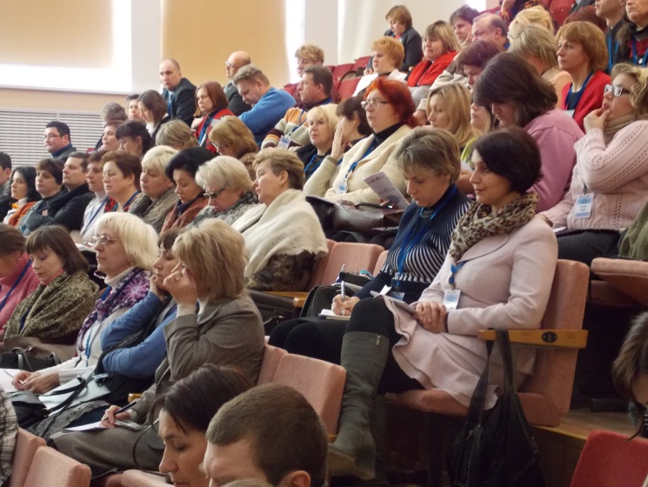
Народный Социальный Университет
– культурно-просветительский Центр
– объединяет формальное и неформальное образование
– способствует интеграции
с государственными и негосударственными учреждениями

Slide 4
НСУ
ЦЕЛИ:
✓ Развитие человека как личности
✓ Удовлетворение индивидуальных образовательных потребностей
✓ Повышение своего интеллектуального и общего культурного развития
Создание условий для привлечения граждан к активной общественной деятельности

Slide 5
НСУ
Обучение – бесплатное
Зачисление – без экзаменов
Посещение – добровольное
Возраст слушателей – не ограничен

Slide 6
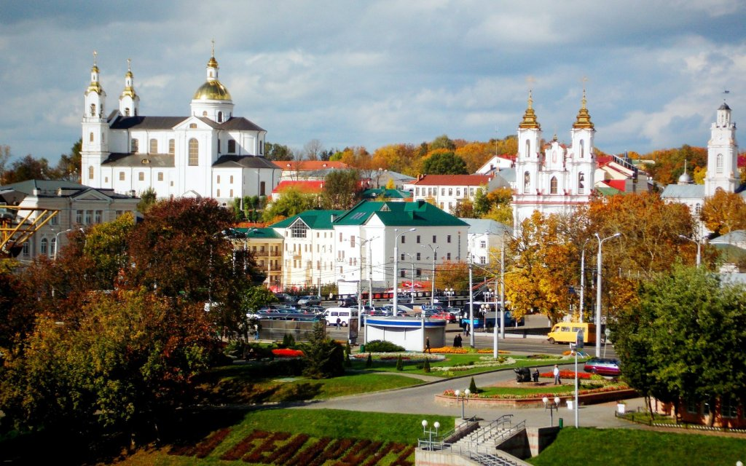
НСУ
Где находится
центральная площадка – ТЦСОН Первомайского района
площадки организаций-партнёров:
Витебский государственный колледж культуры и искусств
Витебская духовная семинария
Редакция газеты «Витьбичи»
Витебский областной
краеведческий музей.

Slide 7
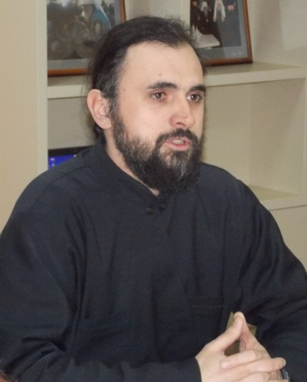
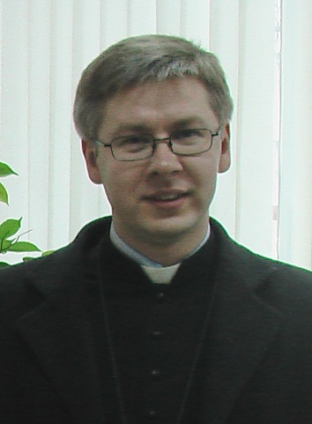
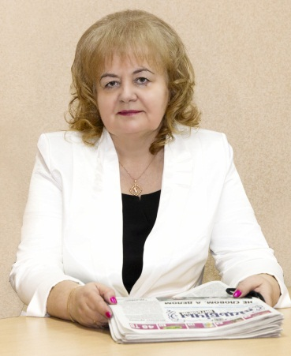
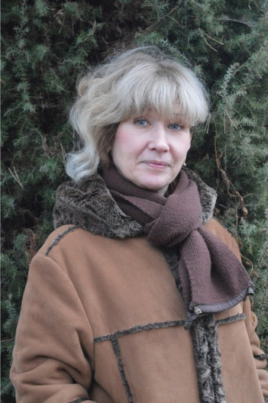
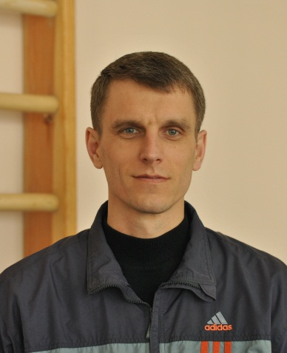
Тренеры-
преподаватели
НСУ
КСЕНДЗ
АНДРЕЙ
ТУЛИНОВА
НИНА
ПРОТОИЕРЕЙ АЛЕКСАНДР
САЗОНОВА
ЛАРИСА
СИНЮТИЧ АЛЕКСАНДР
Заслуженные, интересные, авторитетные люди города

Slide 8

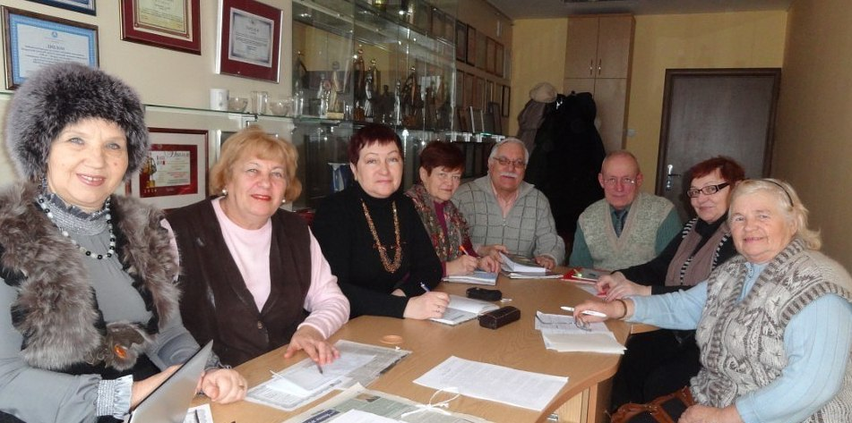
НСУ
Образовательные курсы:
ЖУРНАЛИСТИКА

Slide 9

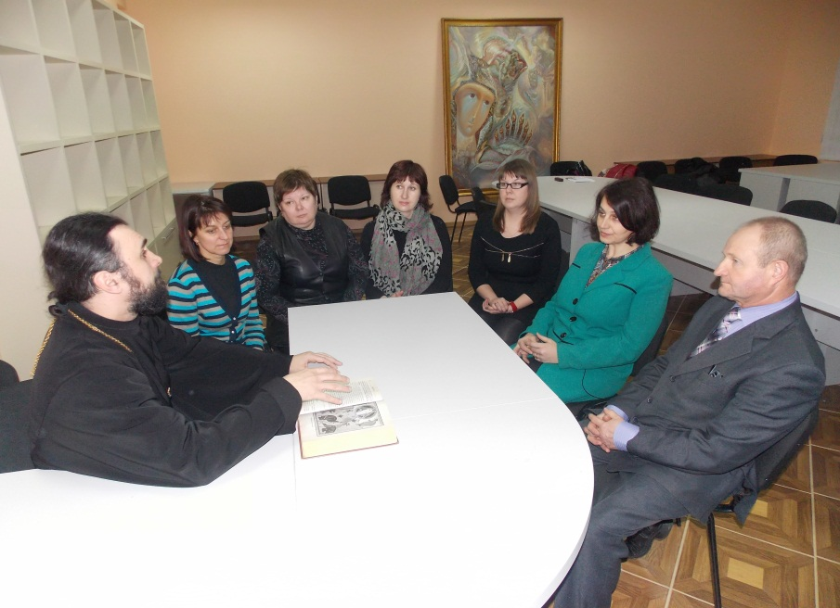
НСУ
Образовательные курсы:
ПРАВОСЛАВИЕ ДЛЯ НАЧИНАЮЩИХ

Slide 10
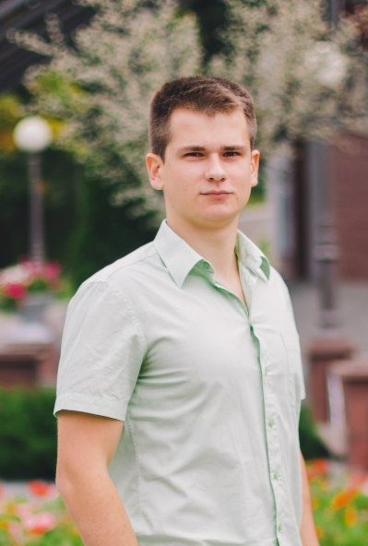
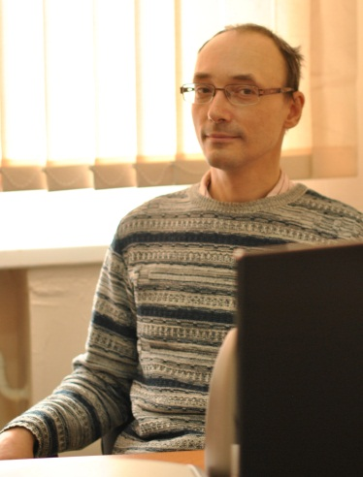
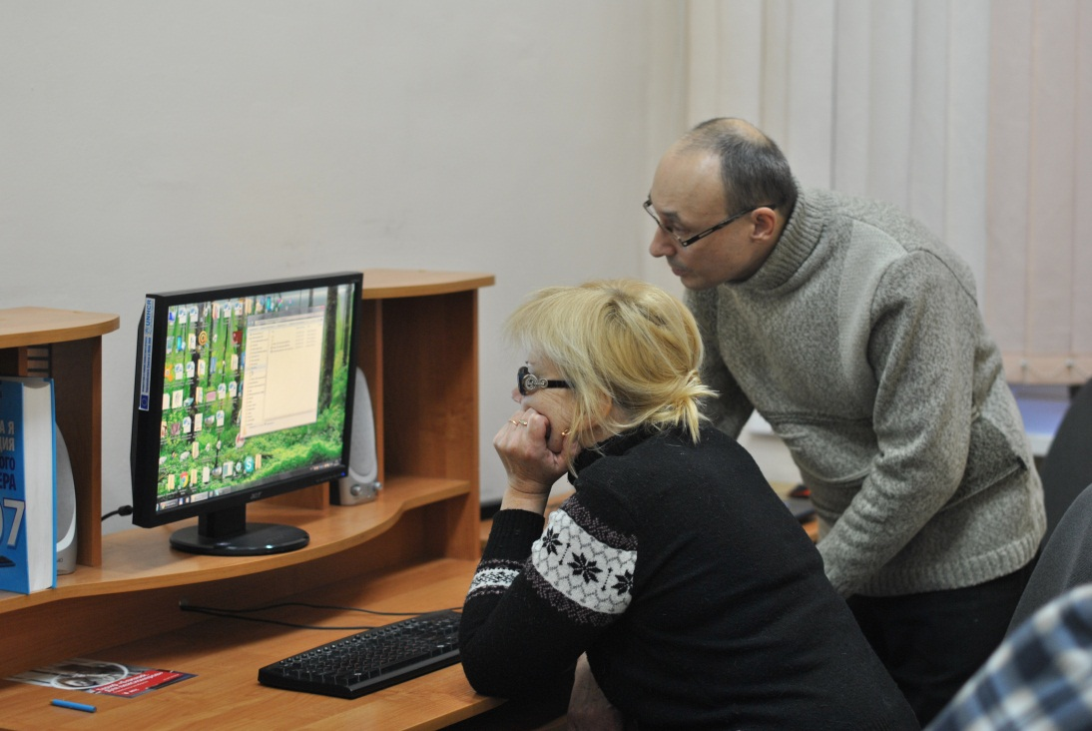
НСУ
Образовательные курсы:
ОСНОВЫ КОМПЬЮТЕРНОЙ ГРАМОТНОСТИ

Slide 11

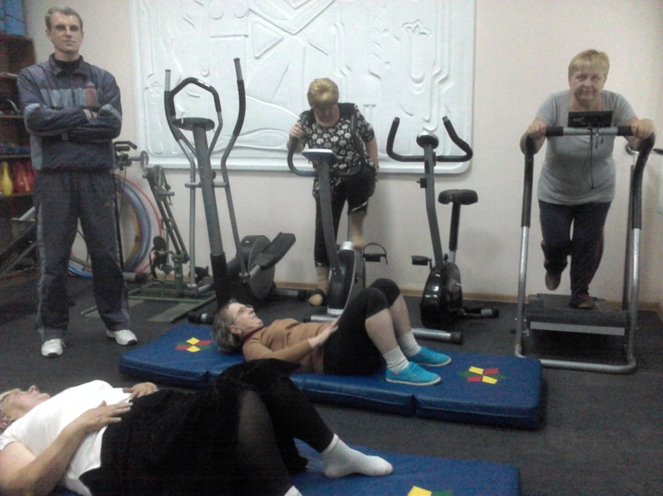
НСУ
Образовательные курсы:
ТРЕНАЖЁРНЫЙ ЗАЛ С ЭЛЕМЕНТАМИ ПИЛАТЕС

Slide 12
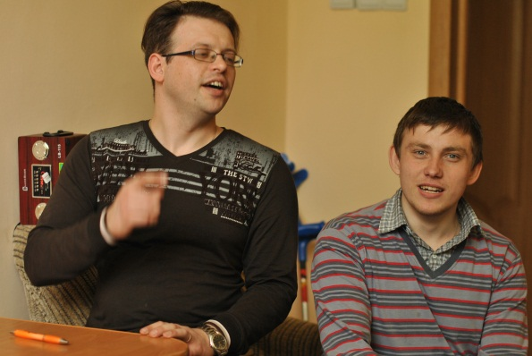

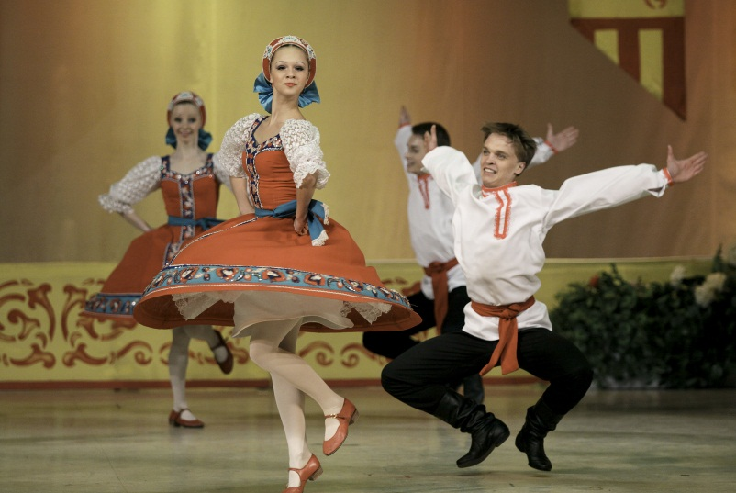
НСУ
Образовательные курсы:
ИСПОЛНИТЕЛЬСКОЕ МАСТЕРСТВО
КЛАССИКА НАРОДНЫХ ТАНЦЕВ

Slide 13
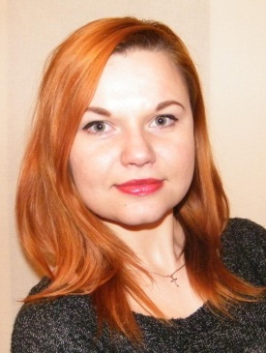
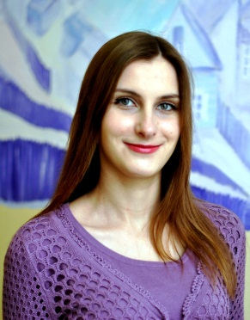
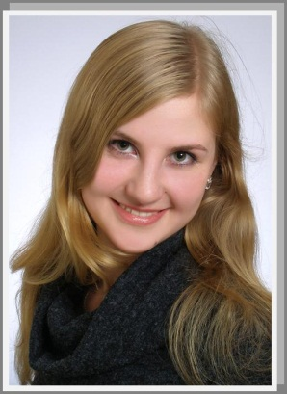
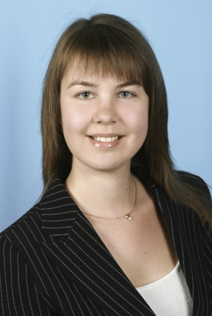
НСУ
Образовательные курсы:
Гармония
души и тела
Второе
дыхание
Познай себя
Мама-школа
Психологический факультет

Slide 14
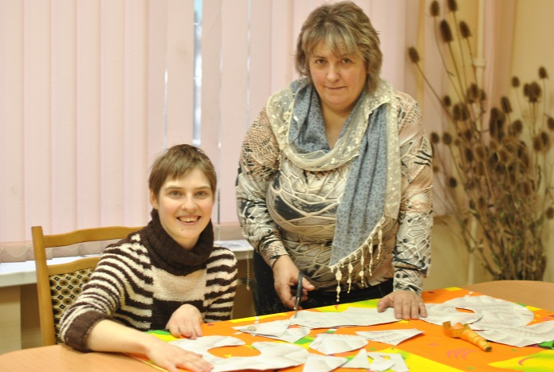
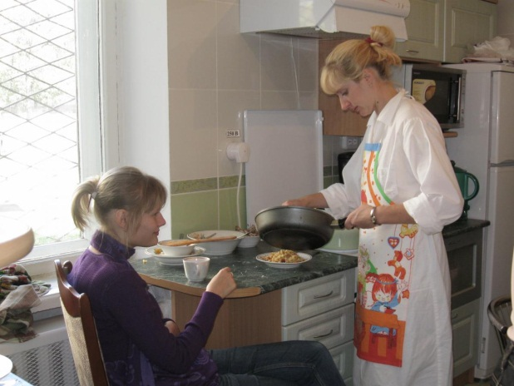
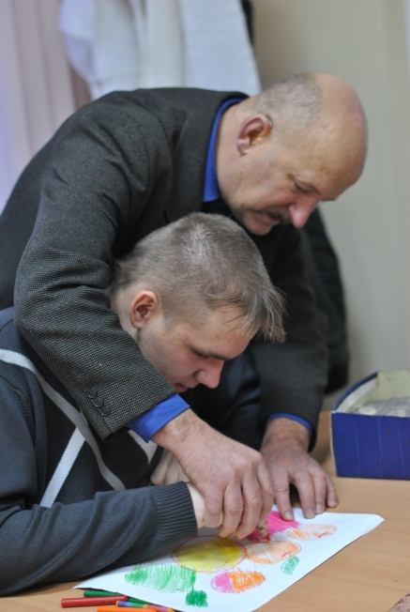
НСУ
Образовательные курсы:
Кройки и шитья
Чудесная кухня
Краски жизни
Творческие мастерские

Slide 15
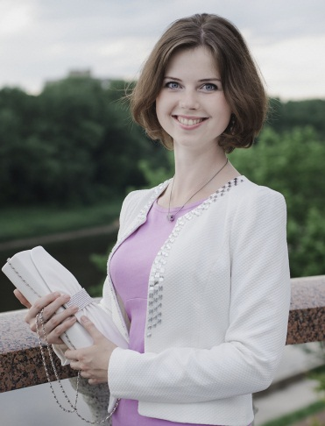
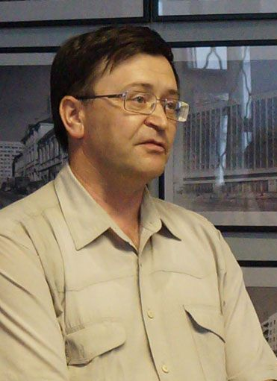
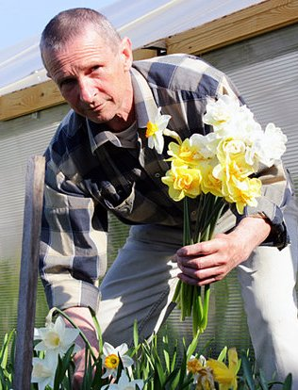
НСУ
Образовательные курсы:
Английский для начинающих
Основы католической мысли
Витебскведение
Цветоводство

Slide 16
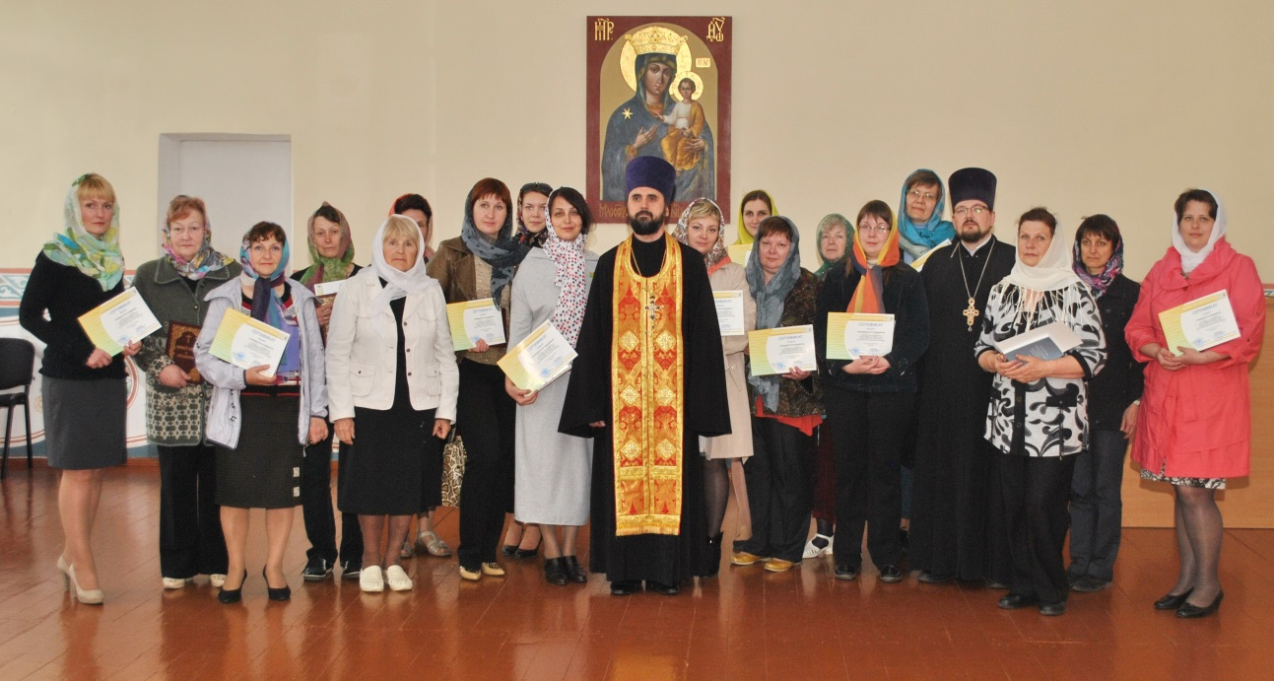
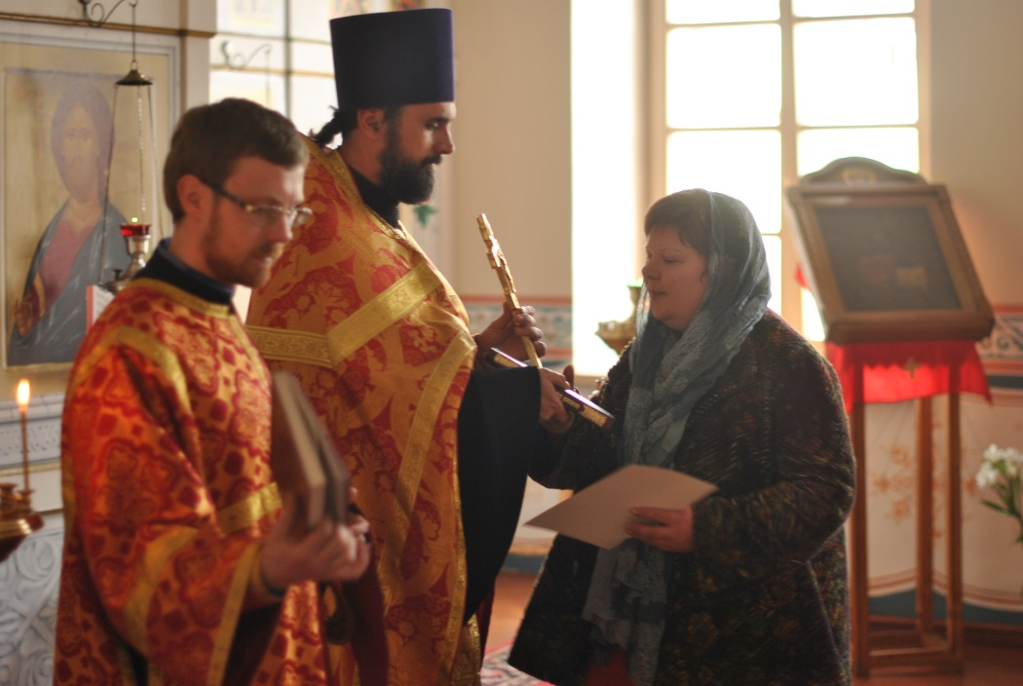
НСУ
Первый выпуск:
ПРАВОСЛАВИЕ ДЛЯ НАЧИНАЮЩИХ

Slide 17

НСУ

Slide 18
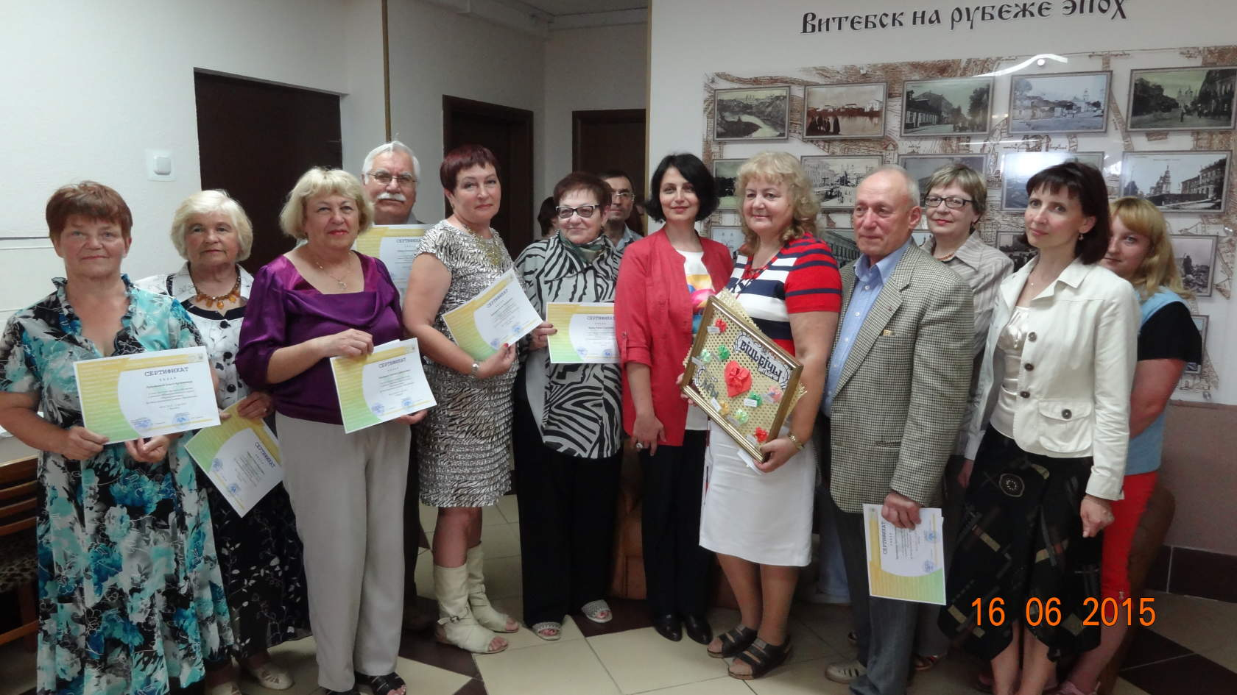
НСУ
Первые выпускники
ЖУРНАЛИСТИКА

Slide 19
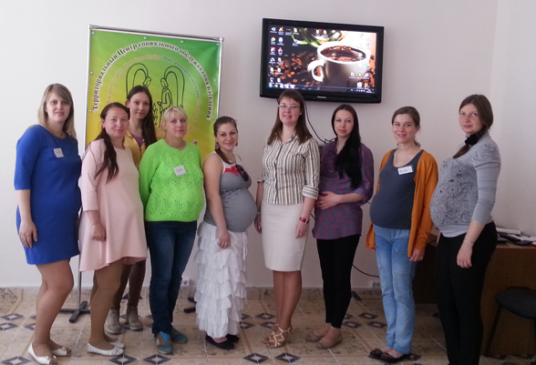
НСУ
Первые выпускники
МАМА-ШКОЛА

Slide 20
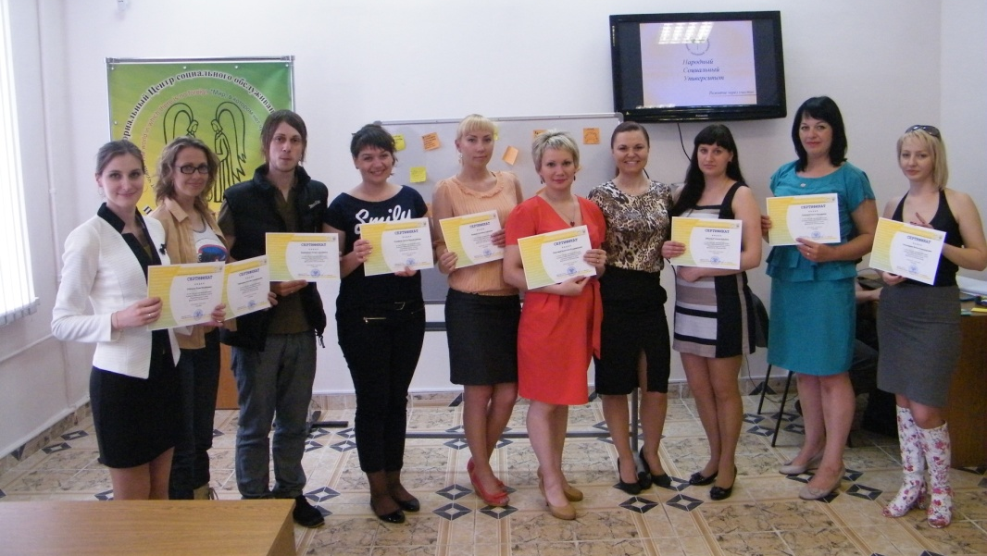
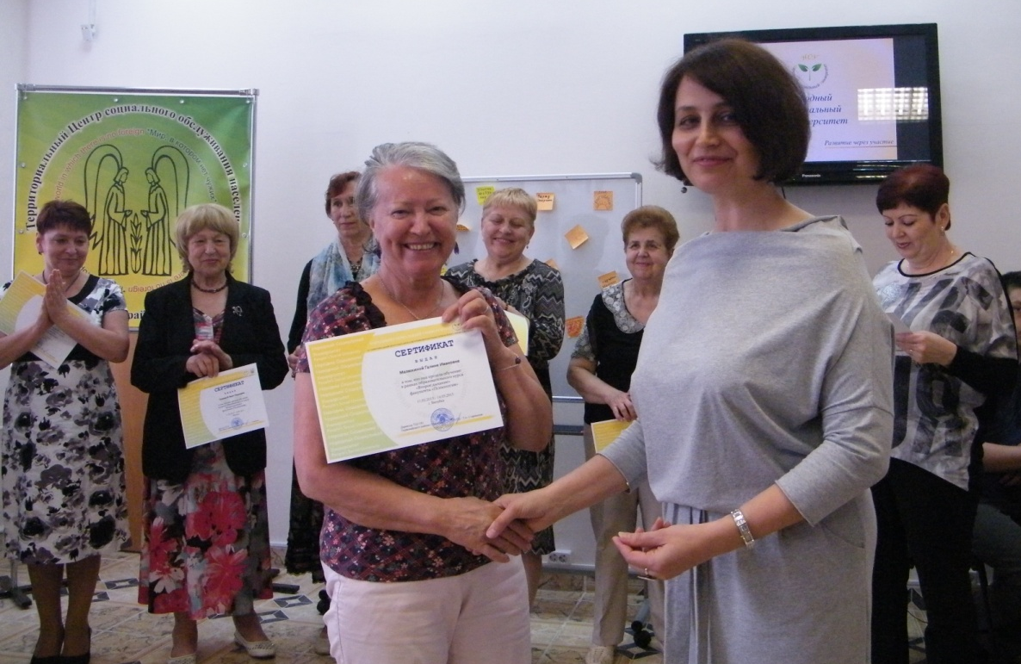
НСУ
Первые выпускники
Психологический
факультет

Slide 21
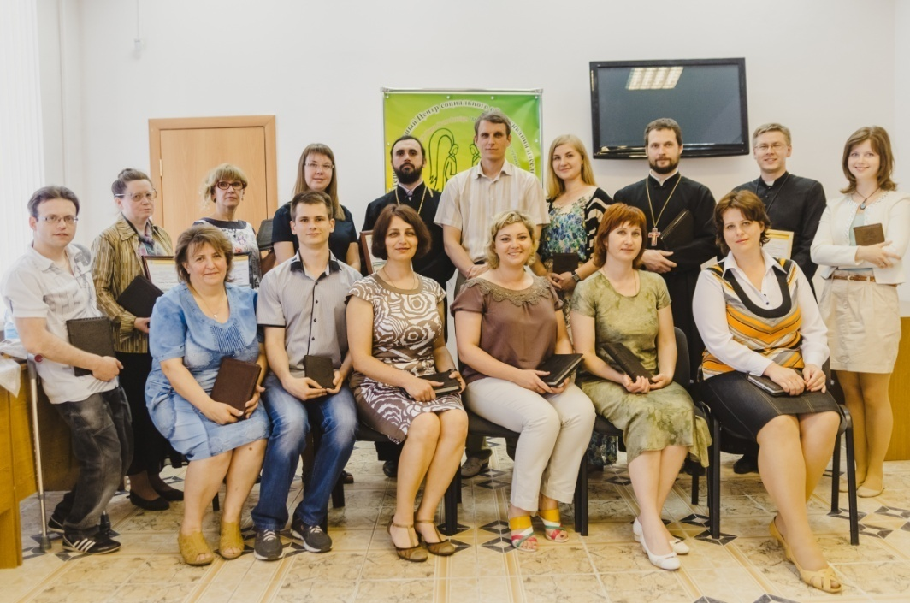
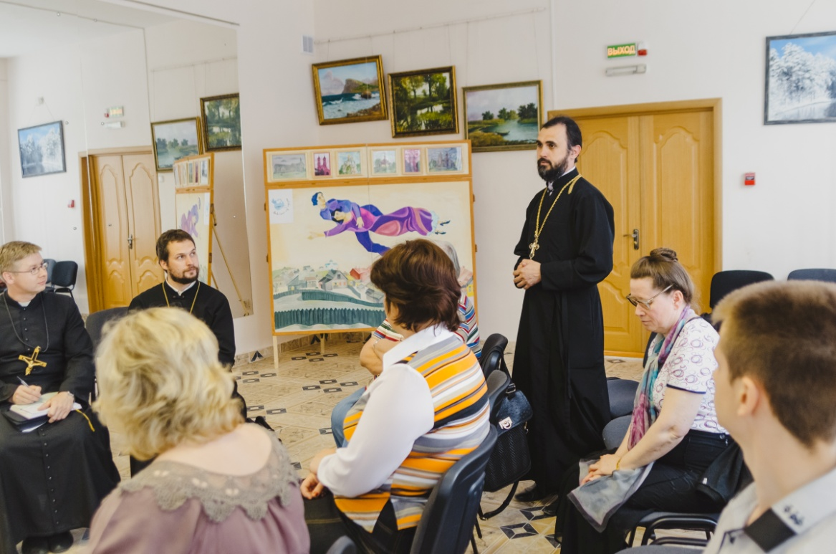
НСУ
Первый педсовет

Slide 22
НСУ
Зачем нам это надо?
Задача ТЦСОН – оказание социально-психологической поддержки гражданам, попавшим в трудную жизненную ситуацию (ТЖЗ).
ТЖЗ: стресс, депрессия, одиночество и др.
Образовательный процесс – психологическая реабилитация.
Помогает от одиночества, раскрепоститься, самоутвердиться, исполнить свою детскую мечту…

Slide 23



НСУ
Отзывы о нас:

Slide 24
НСУ
Информация о нас на сайте:
www.tcson-help.by
E-mail: tcsonmay1@mail.ru
Мы находимся по адресу:
г.Витебск ул. 1-я Пролетарская д.20
ТЦСОН Первомайского района

